Slide 1
UNIDAD DIDÁCTICA 7 y 8 SEGURIDAD SOCIAL Y SALUD EN EL TRABAJO

Slide 2

¿QUÉ VAMOS A TRABAJAR EN MATERIA DE SEGURIDAD SOCIAL?
Sistema de Seguridad Social
Ámbito de aplicación
Prestaciones relacionadas con la salud

Slide 3
1. La Seguridad Social
Protege a la práctica totalidad de los ciudadanos, garantizando la protección social, de la salud y de los recursos mínimos.
Está conformada por una serie de entes cuyas competencias abarcan una amplia variedad de competencias en materias como la gestión de la salud, recaudación, prestaciones, etcétera.
Sus principales fuentes de financiación son las aportaciones de empresas y trabajadores, y los presupuestos generales del Estado.

Slide 4
2. Principios de la Seguridad Social
Contributividad | Proporcional entre lo percibido y lo aportado.
Universalidad | Extensión a todos los ciudadanos de la acción protectora.
Solidaridad intergeneracional | Las cotizaciones de los trabajadores actuales contribuyen a financiar las pensiones.
Equidad e igualdad de derechos | Con independencia del momento y el lugar de residencia del asegurado.
Suficiencia | Se garantizan los niveles de bienestar mediante prestaciones adecuadas.
Unidad de caja | El Estado es el único titular de todos los recursos de la Seguridad Social.

Slide 5
3. Ámbito de aplicación
La cobertura de la acción protectora de la Seguridad Social abarca dos modalidades:
Cobertura Seguridad Social
Contributiva
No contributiva
Prestaciones en especie
Prestaciones
Económicas
Asistencial
Subsidios
Pensiones
Servicios sociales

Slide 6
Modalidad contributiva
Incluye a los trabajadores españoles residentes en España y a los extranjeros residentes legalmente en España que ejerzan una actividad profesional en territorio nacional.
Régimen general: Incluye a la mayoría de los trabajadores por cuenta ajena.
Regímenes especiales: Trabajadores autónomos, trabajadores del mar, trabajadores de la minería del carbón.
Modalidad
no
contributiva
Incluye a personas que se encuentren en estado de necesidad, que carezcan de recursos económicos propios suficientes para su subsistencia.
Son las pensiones no contributivas de incapacidad permanente, jubilación y por hijo a cargo.

Slide 7
4 Entidades Gestoras de la Seguridad Social
Instituto Nacional de la Seguridad Social (INSS)
Tesorería General de la Seguridad Social (TGSS)
Servicio Público de Empleo Estatal (SEPE)
Instituto de Mayores y Servicios Sociales (IMSERSO)
Instituto Social de la Marina
Es la entidad encargada de la gestión y administración de las prestaciones económicas.
Gestiona los recursos económicos y tramita las afiliaciones, altas y bajas de los trabajadores.
Tramita las prestaciones por desempleo.
Gestiona las pensiones de invalidez y jubilación en sus modalidades no contributivas, así como los servicios complementarios para personas mayores.
Prestaciones del sector marítimo y pesquero.

Slide 8
5 Prestaciones
Prestaciones en especie
Asistencia sanitaria.
Prestación farmacéutica.
Servicios sociales.
Prestaciones económicas
Subsidios
Incapacidad temporal.
Riesgos durante el embarazo y lactancia.
Paternidad.
Maternidad.
Desempleo.
Pensiones
Jubilación.
Incapacidad permanente.
Por muerte y supervivencia: viudedad y orfandad.
Indemnizaciones.
Otras prestaciones
Prestaciones por desempleo.

Slide 9
Prestaciones por nacimiento y cuidado de menor
(RDL 6/2019, de 1 de marzo)
SITUACIÓN PROTEGIDA:
parto y cuidado de menor de 12 meses, adopción, guarda adoptiva y acogimiento familiar no inferior a un año
REQUISITOS
Estar afiliado y en alta o situación asimilada.
Periodo mínimo de cotización:
- Menor de 21 años: no se exige periodo de cotización.
- Entre 21 y 26 años: 90 días cotizados en los siete años anteriores, o 360 días en toda la vida.
- Mayor de 26 años: 180 días cotizados en los siete años anteriores, o 360 días en toda la vida laboral.
CONTENIDO DE LA PRESTACIÓN
Duración: 16 semanas y 2 semanas más por hijo en caso de parto múltiple (6 primeras semanas inmediatamente después y el resto a voluntad dentro de los 12 meses desde el nacimiento)
Subsidio: 100 % de la base reguladora.
Notes:
Se consideran asimiladas aquellas situaciones en las que estando el contrato suspendido o extinguido
se tiene derecho a la acción protectora de la Seguridad Social; por ejemplo, desempleo total
Subsidiado, mes siguiente al cese de cargo público, trabajador desplazado al extranjero, disfrute de vacaciones o excedencia por cuidado de hijos).

Slide 10
Incapacidad temporal (IT)
Enfermedad común
Haber cotizado como mínimo 180 días dentro de los cinco años anteriores a la baja médica.
Enfermedad profesional y accidente, ya sea laboral o no
No se exige periodo mínimo de cotización.
Duración IT
12 meses
Alta o prórroga de 6 meses INSS
Alta o prorroga de 6 meses.
Alta o Incapacidad permanente

Slide 11
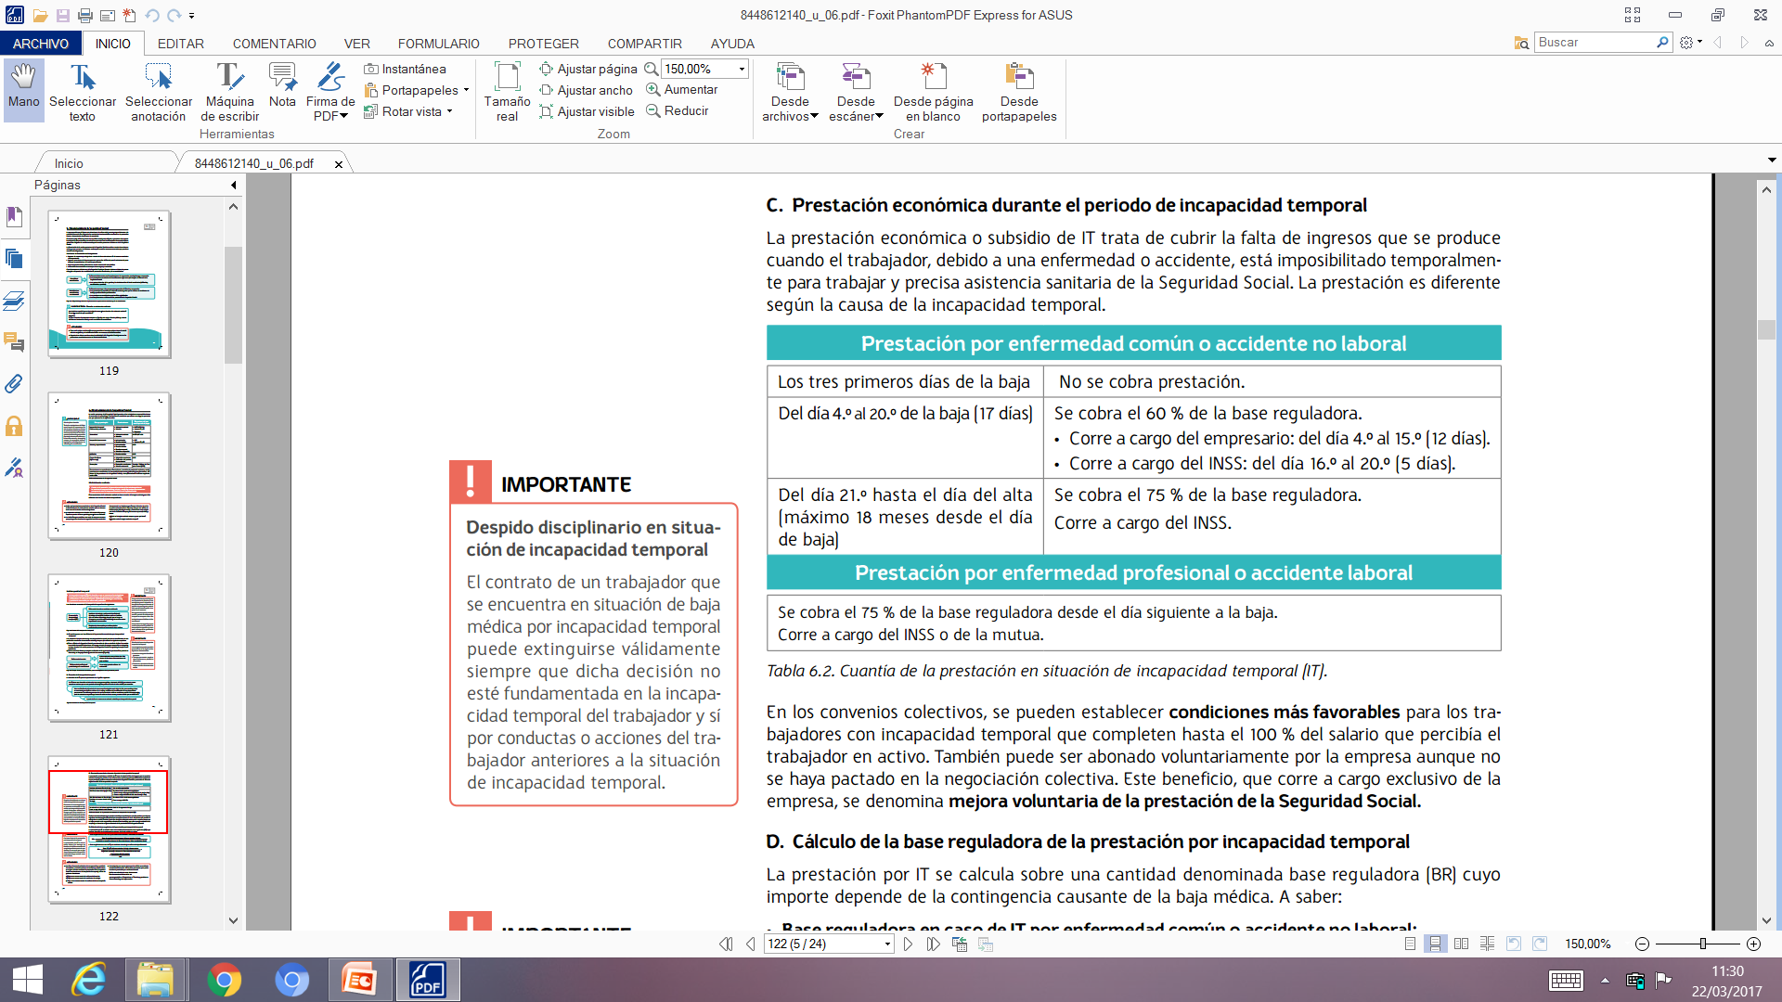
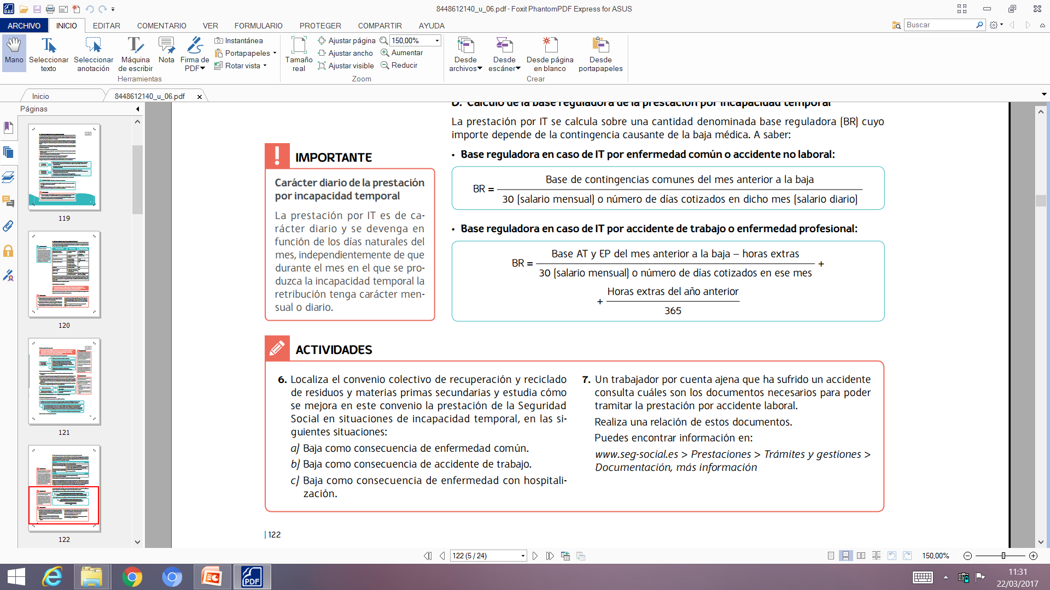
Cuantía de la prestación económica durante la incapacidad temporal

Slide 12
Incapacidad Permanente (IP)
Incapacidad permanente parcial
Incapacidad permanente total
Incapacidad permanente absoluta
Gran invalidez

Slide 13
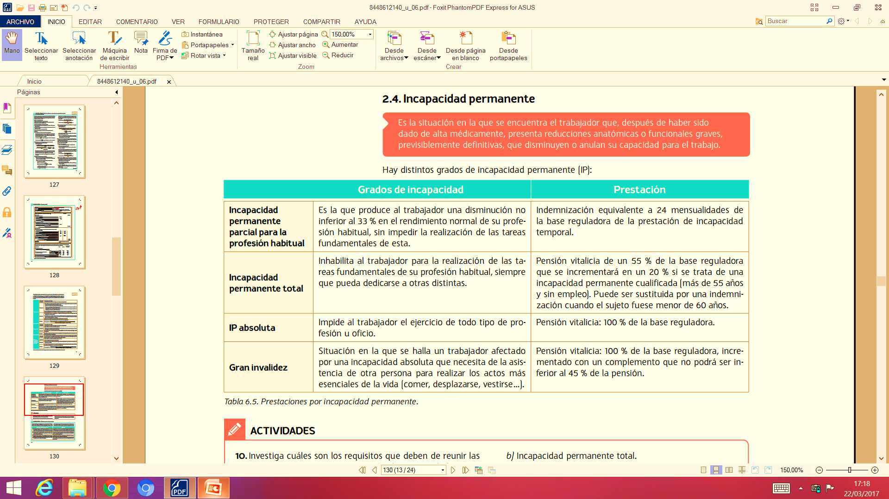
Incapacidad Permanente (IP)

Slide 14
Incapacidad Permanente Parcial (IPP)
CONCEPTO | REQUISITOS | CUANTÍA PRESTACIÓN
Es la que produce al trabajador una disminución no inferior al 33 % en el rendimiento de su profesión, sin impedir la realización de sus tareas fundamentales. | Afiliación y alta o situación asimilada al alta. • Periodo de cotización exigido: 1.800 días en los diez últimos años cuando derive de una enfermedad común. En el resto de casos no se exige carencia alguna. | Cantidad equivalente a 24 mensualidades de la base reguladora

Slide 15
Incapacidad Permanente Total (IPT)
CONCEPTO | REQUISITOS | CUANTÍA PRESTACIÓN
Para la profesión habitual. Inhabilita al trabajador para la realización de las tareas fundamentales de su profesión, siempre que pueda dedicarse a otras distintas. | • Afiliación y alta o situación asimilada al alta. • Periodo de cotización exigido en caso de IP por enfermedad común: – Menor de 31 años: un tercio del tiempo entre la fecha en que cumplió los 16 años y la del hecho causante. – Igual o mayor de 31 años: un cuarto del tiempo transcurrido desde que se hayan cumplido los 20 años hasta el día en el que se hubiera producido el hecho causante, con un mínimo de cinco años. | 55 % de la base reguladora. Se incrementará esta cuantía con complementos a mínimos para pensiones de IPT cualificada (más de 55 años y sin empleo) a menores de 60 años. Cuando el sujeto es menor de 60 años, puede ser sustituida por una indemnización

Slide 16
Incapacidad Permanente Absoluta (IPA)
CONCEPTO | REQUISITOS | CUANTÍA PRESTACIÓN
Impide al trabajador el ejercicio de todo tipo de profesión u oficio. | • Afiliación y alta o situación asimilada al alta. Este requisito no es necesario cuando la incapacidad se derive de una contingencia común y el trabajador haya cotizado un mínimo de quince años. • Periodo de cotización exigido: en caso de IP por enfermedad común, el mismo que en la incapacidad permanente total | 100 % de la base reguladora

Slide 17
Gran Invalidez
CONCEPTO | REQUISITOS | CUANTÍA PRESTACIÓN
Cuando un trabajador afectado por una incapacidad absoluta necesita la asistencia de otra persona para realizar los actos más esenciales de la vida (comer, desplazarse, vestirse). | Los mismos que en la incapacidad permanente total. | 100 % de la base reguladora, más un complemento que no podrá ser inferior al 45 % de la pensión.

Slide 18
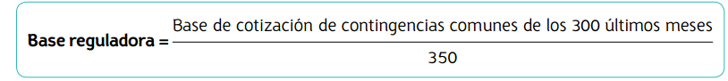
Jubilación
Tener cumplidos 65 años.
Desde el año 2019 se van sumando dos meses más por año hasta el 2027, en el que se precisará tener 67 años, salvo los que hubieran cotizado 38 años y 6 meses que pueden jubilarse a los 65 años con 100 % de pensión
Tener cotizados quince años
(sin incluir pagas extraordinarias)
Al menos dos años deben estar comprendidos dentro de los 15 inmediatamente anteriores a la fecha de jubilación.
La cuantía de la prestación se calcula aplicando a la base reguladora un porcentaje que varía según el número de años cotizados por el trabajador:
Con 15 años de cotización = 50% base reguladora
Por cada año adicional hasta los 37 años cotizados, se incrementará un punto porcentual por año
A partir de 2027, se necesitarán 37 años cotizados para el 100% de la pensión
Notes:
Base Reguladora:
A partir del año 2022 será: Base de cotización de contingencias comunes de los últimos 300 meses/350
En 2021 será Base de cotización de contingencias comunes de los últimos 288 meses/336.

Slide 19
Jubilación
Jubilación anticipada.
Solo en determinados casos,
Jubilación parcial a partir de
los 65 años:
Se admite con o sin contrato de relevo y la reducción de la jornada de trabajo debe estar comprendida entre un 25 y 50 %.
Jubilación parcial de menores de 65 años:
Solo con contrato de relevo y a partir de los 60 años si son mutualistas o de los 61 años en el resto de los casos.
Consiste en el cese voluntario en el trabajo, por cuenta propia o ajena, al alcanzar la edad exigida, que da derecho al beneficiario a recibir una pensión vitalicia

Slide 20
Prestaciones por muerte y supervivencia
Pensión de viudedad | Pensión vitalicia en favor del cónyuge superviviente en matrimonios reconocidos civilmente, parejas separadas o divorciadas si cobran una pensión compensatoria y parejas de hecho, siempre que estén inscritas en algún registro específico. Compatible con la percepción de rentas por el trabajo, pero incompatible con un nuevo matrimonio. Cuantía general: 52% de la base reguladora
Pensión de orfandad | Tienen derecho a ella los hijos e hijas de la persona fallecida menores de 21 años, o hasta los 25 años en caso de no realizar actividad laboral o que los ingresos sean inferiores al SMI en cómputo anual. También los hijos incapacitados para trabajar, sin limite de edad, si tienen una discapacidad superior al 33%. Cuantía: 20 % de la base reguladora para cada huérfano.

Slide 21
SITUACIÓN DE DESEMPLEO
A. Nivel contributivo: prestación por desempleo
Estar afiliado a la Seguridad Social y estar en situación de alta o asimilada al alta*.
REQUISITOS PARA SER BENEFICIARIO:
Haber trabajado por cuenta ajena. (Las personas trabajadoras autónomas no tienen derecho a prestación de desempleo, pero si podrán percibir la prestación por cese de actividad si han cotizado por esta contingencia ya que su cobertura no es obligatoria)
Encontrarse en situación legal de desempleo por despido, por extinción involuntaria de la relación laboral, por la suspensión autorizada de la relación laboral o reducción temporal de la jornada de trabajo => Momento a partir del cual se devenga la prestación y a partir del cual debe solicitarse (15 días).
Inscribirse como demandante de empleo, permanecer inscrito y suscribir el compromiso de actividad.
Tener cubierto el periodo mínimo de cotización: 12 meses dentro de los seis años anteriores a la situación legal de desempleo, sin que sea necesario que dicho periodo sea continuado.
No haber cumplido la edad para tener derecho a la pensión contributiva de jubilación, salvo que la persona trabajadora no tuviera acreditado el periodo de cotización requerido.
https://www.sepe.es/HomeSepe/Personas/distributiva-prestaciones/quiero-cobrar-el-paro/he-trabajado-mas-de-un-ano.html
Notes:
* Son situaciones asimiladas al alta: la excedencia forzosa o por cuidado de hijos, el retorno de trabajadores emigrantes, liberación de penados o los trabajadores fijos discontinuos no llamados al reiniciarse la actividad laboral.

Slide 22
SITUACIÓN DE DESEMPLEO
A. Nivel contributivo: prestación por desempleo
DURACIÓN DE LA PRESTACIÓN => Dependerá del tiempo cotizado => Mínimo 4 meses (x 360 días) - Máximo 2 años => Por cada 6 meses más de cotización, la duración aumenta
La base reguladora se calcula aplicando la siguiente fórmula:
CUANTÍA DE LA PRESTACIÓN => La cuantía de la prestación por desempleo depende de la base reguladora por la que se ha cotizado durante los últimos 180 días.
Suma de Bases de Cotización por Desempleo de últimos 180 días – Horas Extras
160
La cuantía resulta de aplicar a la base reguladora un porcentaje establecido por el tiempo de permanencia en desempleo: Primeros 180 días: 70 % de la base reguladora
Esta prestación tributa a IRPF y su importe debe estar comprendido entre unos límites mínimos y máximos establecidos en función del IPREM vigente y del número de descendientes que la personas trabajadora tenga a su cargo.
A partir del día 181: 50 % de la base reguladora
Notes:
* Son situaciones asimiladas al alta: la excedencia forzosa o por cuidado de hijos, el retorno de trabajadores emigrantes, liberación de penados o los trabajadores fijos discontinuos no llamados al reiniciarse la actividad laboral.

Slide 23
B. Nivel asistencial: subsidio por desempleo
Haber cotizado en un régimen de la Seguridad Social que contemple la contingencia de desempleo, al menos, tres meses, si se tienen responsabilidades familiares, o seis meses, si no se tienen, o no tener cubierto el periodo mínimo de cotización de 360 días para tener derecho a una prestación contributiva.
Carecer de rentas que superen en cómputo mensual el 75% del SMI
CUANTÍA:
Estar en situación legal de desempleo e inscrito como demandante de empleo.
Personas trabajadoras que han agotado la prestación contributiva por desempleo y tienen responsabilidades familiares.
Personas trabajadoras que, al producirse la situación legal de desempleo, no han cubierto el periodo mínimo de cotización para acceder a una prestación contributiva.
Personas mayores de 52/55 años que hayan cotizado por desempleo al menos durante seis años y reúnan todos los requisitos, salvo la edad para acceder a la pensión de jubilación.
REQUISITOS
POSIBLES BENEFICIARIO:
80 % del IPREM sin incluir las pagas extraordinarias durante 6 meses o más.

Slide 24
¿QUÉ VAMOS A TRABAJAR EN MATERIA DE SALUD EN EL TRABAJO?
El trabajo y la salud
Posibles daños a la salud
Derechos y deberes en materia de Prevención de Riesgos Laborales
Responsabilidades y sanciones
Marco normativo básico
Organismos públicos
http://www.expotrabajoysalud.es/audiovisuales/audiovisuales01.html

Slide 25
1. Trabajo y salud
TRABAJO
Proporciona recursos económicos para cubrir la necesidades
Fuente de relaciones sociales
Contribuye a la satisfacción y realización personal
Desarrolla habilidades y cualidades
Experiencia profesional
SALUD
En el trabajo podemos encontrar:
Los riesgos nos pueden afectar negativamente a la salud y generar daños
RIESGOS

Slide 26

1.1 Dimensión del concepto de salud
SALUD es el estado de bienestar físico, mental y social completo y no simplemente la ausencia de daño o enfermedad
Incluye tres aspectos:
Salud física: integridad corporal
Salud psíquica: equilibrio emocional
Salud social: bienestar respecto a las relaciones con los demás

Slide 27
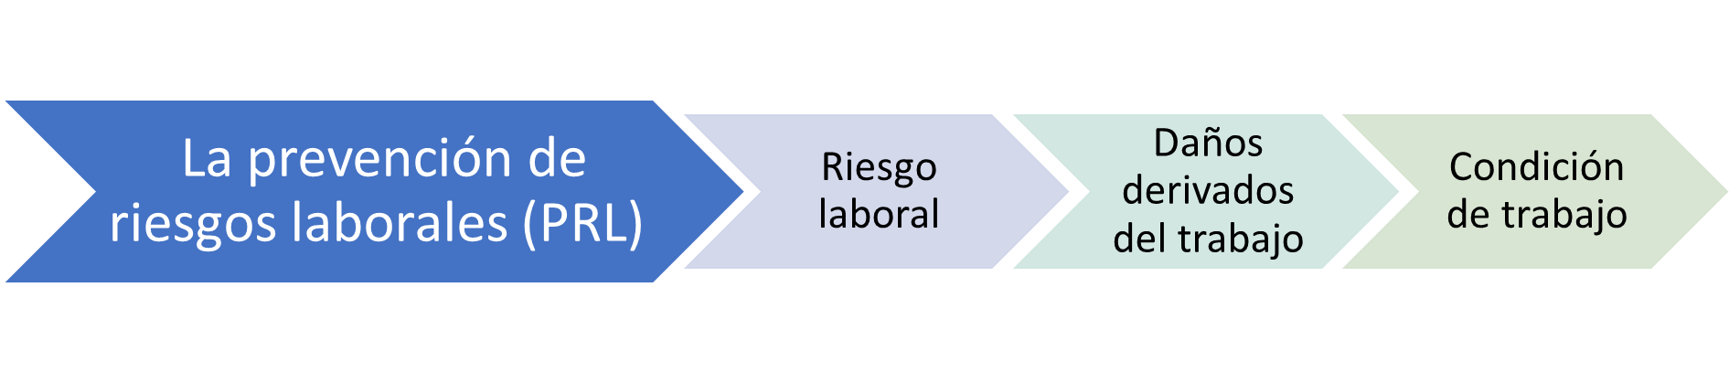
2. LA SALUD Y LA PREVENCIÓN DE RIESGOS LABORALES

Slide 28
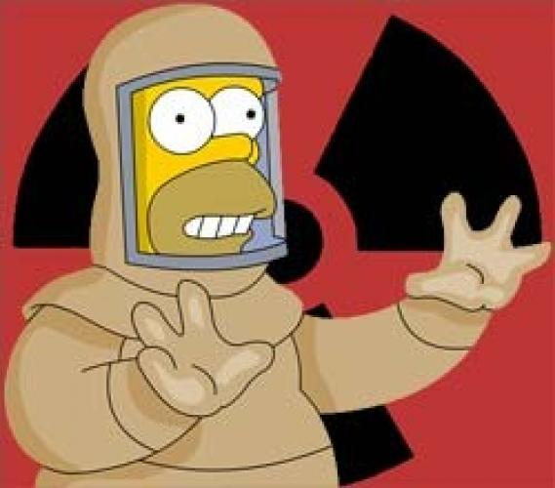
2.1 Prevención de riesgos laborales
Ley 31/1995, de 8 de noviembre Prevención de Riesgos Laborales
La prevención de riesgos laborales es el conjunto de actividades o medidas adoptadas con el fin de evitar o disminuir el riesgo derivado del trabajo y mejorar las condiciones de trabajo
Un riesgo laboral es la posibilidad de que un trabajador sufra un determinado daño como consecuencia del trabajo y sus condiciones.
El riesgo laboral es grave e inminente cuando es muy probable que ocurra en un futuro inmediato
Los daños derivados del trabajo son las enfermedades, patologías o lesiones sufridas con motivo u ocasión del trabajo.
Condición de trabajo Es cualquier característica laboral que pueda influir de forma importante en la generación de riesgos para la seguridad y la salud del trabajador.

Slide 29
2.2 Condiciones de Trabajo
CONDICIONES DE SEGURIDAD | Los locales e instalaciones (techos, pasillos…) Los equipos de trabajo (herramientas, productos, maquinaria…)
CONDICIONES MEDIOAMBIENTALES | Agentes físicos: ruido, radiaciones, vibraciones, iluminación Agentes químicos: sustancias tóxicas, polvo, gases Agentes biológicos: virus, bacterias, hongos y protozoos
CARGA Y ORGANIZACIÓN DEL TRABAJO | La carga incluye exigencias físico y mentales Otras que generen riesgos

Slide 30
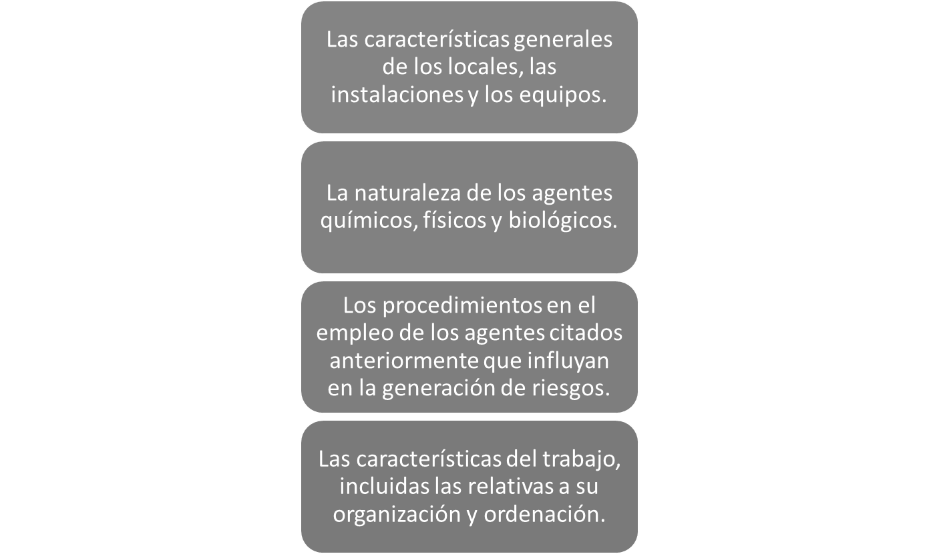
2.3 Condiciones y factores de riesgo
Es toda condición de trabajo que puede producir daños en la salud del trabajador.
Factor de riesgo
Su presencia desencadena el riesgo laboral.

Slide 31
2.4 Clasificación de los factores de riesgo laboral
DE LAS CONDICIONES DE SEGURIDAD
- Espacios de trabajo
- Equipos de trabajo
AMBIENTALES
- Agentes físicos
- Agentes químicos
- Agentes biológicos
ERGONÓMICOS
- Carga física: posturas, manipulación, sobresfuerzos
- Carga mental
PSICOSOCIALES
- Contenido del trabajo
- Organización del trabajo
- Relaciones interpersonales

Slide 32
3. POSIBLES DAÑOS A LA SALUD DEL TRABAJADOR
La Ley de Prevención de Riesgos Laborales considera daños derivados del trabajo:
Enfermedades
Patologías
Lesiones
Los sufre el trabajador en el ejercicio de sus funciones
Además la definición incluye:
Accidentes de trabajo (AT)
Enfermedades profesionales (ET)
Estrés, fatiga laboral o envejecimiento prematuro

Slide 33
Daños a la salud de los trabajadores
Accidente de trabajo
Enfermedad profesional
Fatiga
Estrés
Envejecimiento prematuro
Burnout, mobbing
In itinere
En misión
No son accidentes del trabajo (dolo/imprudencia)

Slide 34
3.1 Enfermedad profesional (EP)
La enfermedad profesional consiste en el deterioro paulatino de la salud del trabajador por la sobreexplotación reiterada a situaciones insalubres producidas en el trabajo, el medio ambiente en el trabajo o la forma en que este se desarrolla
La enfermedad profesional esta reconocida tanto para los trabajadores por cuenta ajena como a los autónomos
¿CUÁLES SON?
Listado en el Real Decreto 1299/2006, de 10 de noviembre
Grupo 1
Enfermedades por agentes químicos
Grupo 4 enfermedades por inhalaciones
Grupo 6 Enfermedades por causas carcinogénicas
Grupo 2
Enfermedades por agentes físicos
Grupo 3 Enfermedades por agentes biológicos
Grupo 5
Otras enfermedades no recogidas anteriormente

Slide 35
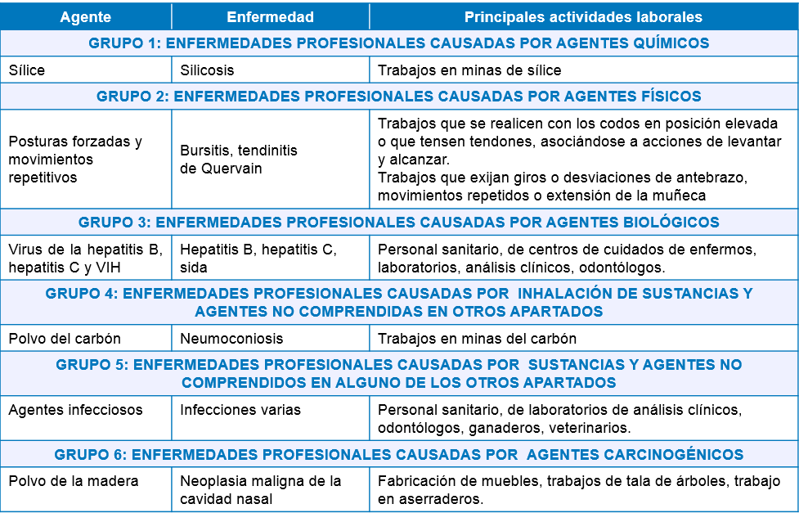

Slide 36
3.2 Accidente de trabajo (AT)
Que exista lesión física o psíquica
Se considera accidente de trabajo todo suceso anormal, no querido, ni deseado, que interrumpe la continuidad en el trabajo, de forma súbita e inesperada y produce daños contra las personas y/o las cosas.
Toda lesión corporal que el trabajador sufra a consecuencia del trabajo.
Que haya una relación laboral: trabajadores por cuenta ajena y autónomos (2014)
Causalidad entre el trabajo y la lesión

Slide 37
ACCIDENTE DE TRABAJO IN ITINERE
Son los que sufre el trabajador, al ir o volver de casa al lugar de trabajo
Que la finalidad principal del viaje sea ir o volver del trabajo al domicilio.
Que el accidente se produzca dentro del tiempo prudencial que normalmente se invierte en el trayecto y sin desviaciones.
Que suceda durante el recorrido o trayecto habitual desde el domicilio al lugar de trabajo o viceversa.
El trayecto debe realizarse con un medio normal de transporte

Slide 38
ACCIDENTE DE TRABAJO CARGO SINDICAL
Se considera accidente de trabajo el que sufra un trabajador al desplazarse por motivo de su cargo sindical
ACCIDENTE DE TRABAJO TAREAS DISTINTAS
Los ocurridos realizando tareas que, aun siendo distintas a las de su categoría profesional ejecute el trabajador para el buen funcionamiento de la empresa (administrativo y cajas)

Slide 39
ACCIDENTE DE TRABAJO EN MISIÓN
En desplazamientos realizados para cumplir con el puesto de trabajo o con una misión encomendada por la empresa. (Infarto de un agente comercial)
ACCIDENTE DE TRABAJO DE SALVAMENTO
Aquellos que sufre el trabajador para salvar a personas que no se encuentran en el centro de trabajo (Camarero salva a una persona que se ahogaba)

Slide 40
Enfermedades comunes, no incluidas en el Real Decreto 1299/2006, siempre que se pruebe que fueron contraídas por causa exclusiva de la ejecución del trabajo
Enfermedades o defectos padecidos por el trabajador con anterioridad y que se agravan con el trabajo (Por ejemplo: esguince)
Enfermedades derivadas del proceso patológico del AT o contraídas en el medio en que fuera situado el trabajador para su curación. (Por ejemplo: virus durante la hospitalización)

Slide 41
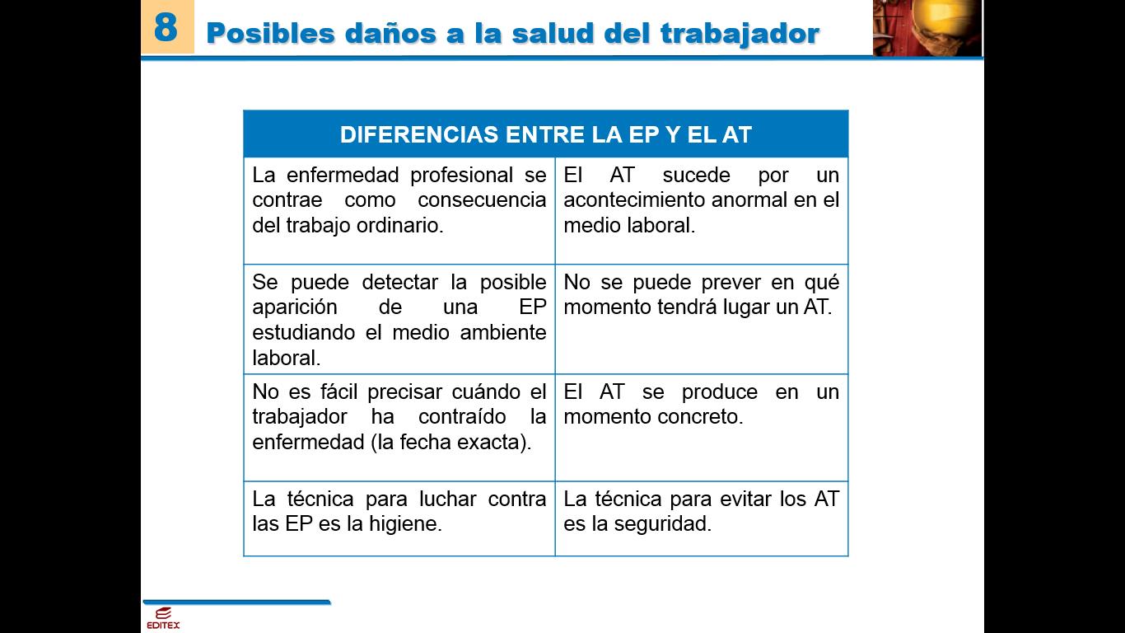

Slide 42
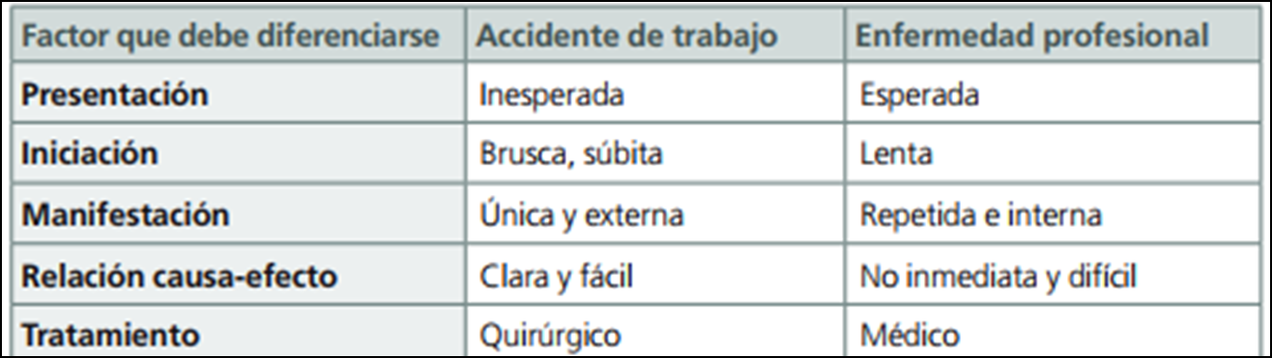
Ejemplo de diferencia entre Enfermedad profesional (EP) y Accidente de Trabajo (AT):
Una exposición prolongada a niveles cercanos a los 90 dB durante ocho horas al día puede originar, al cabo de varios años, sordera profesional (enfermedad profesional), mientras que una exposición súbita a niveles superiores a 140 dB puede causar rotura de tímpano (accidente de trabajo).

Slide 43
CASOS PRACTICOS Identifica si los siguientes supuestos son accidentes de trabajo:
a) Accidente de tráfico que sufre un trabajador cuando se dirige hacia el lugar de trabajo tras salir de su domicilio.
Sí. Son accidentes de trabajo (in itinere) los que sufra el trabajador al ir y volver del lugar de trabajo.
b) Caída de un trabajador desde una plataforma de trabajo en la que había una señal de prohibido el paso y una barrera que no respetó.
No se considera accidente de trabajo, pues el trabajador ha cometido una imprudencia temeraria que excluye el accidente de trabajo.
c) Lumbalgia de un trabajador que se agrava al mover cargas sin ayuda mecánica.
Sí. Se consideran accidentes de trabajo las enfermedades que padezca el trabajador con anterioridad pero se compliquen o agraven como consecuencia de un accidente o contingencia laboral.
d) Depresión de un trabajador víctima de acoso laboral por un compañero.
Sí. Se consideran accidentes de trabajo las enfermedades que, aunque no estén incluidas en el listado de enfermedades profesionales (RD 1299/2006) siempre que se contraigan por el trabajador con motivo de la realización de su trabajo y se pruebe que la enfermedad se sufre por causa exclusiva de la ejecución del trabajo.
e) En la empresa donde trabaja Lucas, un compañero ha sufrido un accidente de tráfico al desplazarse, en horario de trabajo, a una cita médica sin la autorización de la empresa.
No sería accidente de trabajo “in itinere”, ya que la finalidad principal y directa del viaje, en este supuesto, no está determinada o motivada por el trabajo

Slide 44
3.3 Otras patologías
SÍNTOMAS FÍSICOS
Dolores musculares
Cansancio y fatiga
Boca seca, naúseas
Dolor de estomago
Taquicardias
ESTRÉS: se produce cuando una persona percibe de una manera agobiante que le piden más de lo que puede ofrecer, provocando una tensión fuerte que puede ocasionar trastornos físicos o psicológicos.
SÍNTOMAS PSICOLÓGICOS
Angustia, preocupación, histeria o depresión
Perdida del interés por la salud y la apariencia física
Accidentes en el trabajo
Agresividad e impaciencia
Incapacidad para terminar tareas

Slide 45
FATIGA LABORAL: disminución de la capacidad física y mental para realizar el trabajo debido al cansancio. Se puede dar por carga física o mental.
DEPRESIÓN: tristeza profunda en la que suelen coincidir una inhibición como: la disminución de las capacidades de atención, memoria, de inexpresión o insomnio
BURNOUT: agotamiento y falta de motivación que se produce por una sensación continua y avanzada de estrés laboral. Ejemplo: profesores, policías o médicos

Slide 46

ENVEJECIMIENTO PREMATURO: desgaste debido a la acumulación de fatiga crónica que provoca una aceleración del envejecimiento fisiológico normal.
INSATISFACCIÓN LABORAL: Malestar que sufre el trabajador como consecuencia de su trabajo, por ejemplo cuando las compensaciones no superan su esfuerzo
MOBBING O ACOSO LABORAL: se produce cuando una o varias personas ejercen violencia psicológica extrema sobre otra de forma sistemática (una vez en semana al menos durante más de seis meses). Por ejemplo: Tareas inútiles, aislamiento, burlas, críticas, amenazas verbales, gritos, insultos, agresiones físicas….

Slide 47
4. MARCO NORMATIVO
Protección de la salud en el trabajo a través del Derecho
http://www.expotrabajoysalud.es/audiovisuales/audiovisuales01.html
DERECHO COMUNITARIO
Directiva Marco 89/391/CEE
DERECHO INTERNACIONAL Convenio 155 OIT en materia de PRL
Ley de Prevención de Riesgos Laborales (PRL) 31/1995, de 8 de noviembre
CONSTITUCIÓN ESPAÑOLA 1978
Art. 40.2
Los poderes públicos deben velar por la seguridad e higiene en el trabajo
LEY GENERAL DE LA SEGURIDAD SOCIAL
ESTATUTO DE LOS TRABAJADORES
Notes:
47

Slide 48
LA LEY DE PREVENCIÓN DE RIESGOS LABORALES Ley 31/1995, de 8 de noviembre
OBJETIVOS
Proteger la seguridad y salud de los trabajadores
Eliminar o disminuir los riesgos derivados del trabajo
Proporcionar información, consulta, participación equilibrada y formación a los trabajadores en materia preventiva

Slide 49
5. Derechos y deberes en Prevención de Riesgos Laborales
Todos los sujetos implicados en la relación laboral tienen una serie de derechos y obligaciones en materia de prevención.
DERECHOS DE LA EMPRESA
(PÚBLICA O PRIVADA)
DERECHOS Y DEBERES DE LOS TRABAJADORES

Slide 50
4.1 Derechos y Obligaciones de la Empresa en materia de Prevención
DEBERES GENERALES:
Garantizar la seguridad y salud de los trabajadores.
Integrar la actividad preventiva en las actividades de la empresa.
Cumplir la normativa de PRL
Asumir el coste de las medidas de seguridad y vigilancia de la salud
DEBERES CON RESPECTO AL CENTRO:
Elaborar un plan de PRL
Organizar los recursos para la actividad preventiva
Adoptar medidas para situaciones de emergencia
Elaborar y conservar documentación específica
Coordinarse con otras empresas cuando compartan centro de trabajo
DEBERES CON RESPECTO A LOS TRABAJADORES:
Debe de informar y formas a los trabajadores de los riesgos, las medidas de prevención y el manejo adecuado de las máquinas..
Paralizar la actividad de la empresa en caso de riesgo grave e inminente
Vigilar periódicamente la salud de los trabajadores
Consultar y permitir a los trabajadores su participación en la PRL
Facilitar EPI
Proporcionar protección a: embarazadas, menores de edad, trabajadores temporales…

Slide 51
4.2 Obligaciones del empresario en materia de prevención
Información
Formación de los trabajadores
Vigilancia de la salud
Protección de menores
Protección de la maternidad
Protección de trabajadores especialmente sensibles
Protección de emergencia
Equipos de trabajo
Equipos de protección individual
Coordinación de actividades preventivas

Slide 52
PROTECCIÓN DE COLECTIVOS SENSIBLES
PROTECCIÓN TRABAJADORES MENORES DE EDAD | PROTECCIÓN DE LA MATERNIDAD Y LA LACTANCIA | PROTECCIÓN DE TRABAJADORES ESPECIALMENTE SENSIBLES
No trabajos peligrosos, nocivos, insalubres o penosos en general. No trabajo nocturno No horas extras Evaluación de riesgos de los puestos de trabajo que vayan a ocupar estos trabajadores Informar a los menores y a sus padres o tutores de los posibles riesgos y de las medidas de protección de su salud y seguridad | Evaluación de riesgos específicos de los trabajos que puedan repercutir negativamente en el embarazo o la lactancia. Adaptar las condiciones de trabajo o la jornada laboral de la trabajadora en dichas circunstancias. Asignar un puesto de trabajo o funciones diferentes cuando la adaptación no sea posible Si no es posible asignar otro trabajo, suspensión del contrato por riesgo durante el embarazo (IT). | Garantizar la seguridad y salud de trabajadores que, por sus características personales, estado físico o psíquico, sean sensibles a algunos riesgos derivados de su puesto de trabajo. Tener en cuenta dichas circunstancias especiales en la evaluación de los riesgos. Adoptar las medidas preventivas y de protección necesarias. No ocuparán puestos de trabajo en los que puedan ponerse a ellos mismos o a terceros en peligro.

Slide 53
4.3 Derechos y deberes de los trabajadores en materia de prevención.
DERECHOS:
Derecho de información
Derecho de formación
Derecho de paralización de la actividad en caso de riesgo grave e inminente
Derecho a la vigilancia periódica de la salud
Derecho de consulta y participación
DEBERES:
Respetar las normas de prevención
Utilizar correctamente las maquinas, herramientas y EPIS
Informar de cualquier situación que entrañe un riesgo para la salud
Velar por las seguridad propia, de los compañeros y de terceros
Cooperar con el empresario para que pueda garantizar la prevención y protección adecuada

Slide 54
Derechos
Recibir información y formación sobre todas las cuestiones relativas a la prevención de riesgos laborales que les puedan concernir.
Paralizar la actividad laboral (mediante sus representantes laborales) en caso de riesgo grave e inminente, y abandonar el puesto de trabajo sin ser sancionados.
Recibir del empresario los equipos de protección individual necesarios.
Obligaciones
Velar por su propia seguridad y salud en el trabajo y por la de aquellas otras personas a las que pueda afectar su actividad.
Usar adecuadamente los medios (máquinas, equipos, aparatos, herramientas, sustancias peligrosas, etc.) necesarios para desarrollar su actividad.
Utilizar correctamente los dispositivos de seguridad, y usar correctamente los medios y equipos de protección facilitados por el empresario.
Informar de cualquier situación de riesgo.
Cooperar con el empresario para garantizar unas condiciones de trabajo seguras.
Vigilancia de su salud a través de reconocimientos médicos.
Gratuidad de las medidas preventivas adoptadas.
Cumplir las medidas de prevención
TRABAJADORES

Slide 55
CASO PRÁCTICO
Es una obligación del empresario garantizar la vigilancia periódica del estado de salud de sus trabajadores de acuerdo con los riesgos inherentes al trabajo. La vigilancia de la salud es voluntaria para el trabajador.
No obstante, son obligatorios los reconocimientos en los siguientes casos:
Cuando sea imprescindible para evaluar los efectos de las condiciones de trabajo sobre la salud de los trabajadores.
Para verificar si el estado de salud de un trabajador puede constituir un peligro para él mismo, para los demás trabajadores o para otras personas relacionadas con la empresa.
Cuando así lo establezca una disposición legal en relación con la protección de riesgos específicos y actividades de especial peligrosidad.
Un vigilante de seguridad ha sido despedido por negarse a realizar un reconocimiento médico que, según la empresa, tenía que hacerse porque había indicios en su conducta de consumo de sustancias estupefacientes, y el trabajador disponía de un arma en su trabajo.
¿Sería en este caso obligatorio realizar el reconocimiento médico al trabajador?

Slide 56
6. RESPONSABILIDADES Y SANCIONES
Todos los sujetos implicados en la relación laboral tienen una serie de responsabilidades en la acción preventiva. Responsabilidades y sanciones tanto para empresarios como para trabajadores.
CIVIL
Por causar daños a terceros.
Sanciones: económicas (incumplir sus deberes en materia de seguridad y salud)
ADMINISTRATIVA
Por incumplir normas u obligaciones (PRL).
Sanciones: económicas, cierre, despido disciplinario…
PENAL
Por cometer faltas o delitos del Código Penal.
Sanciones: económicas, multas o prisión
Notes:
56

Slide 57
Responsabilidades en materia de prevención
Empresario
Administrativa: por incumplimiento de la normativa de PRL.
Recargo en las prestaciones de la Seguridad Social.
Civil: reparadora del daño causado debido a una conducta culposa o negligente.
Penal: por poner en peligro grave la vida, la salud o la integridad física.
Trabajador
Disciplinaria: por incumplimiento de sus obligaciones en materia preventiva.

Slide 58
CASO PRÁCTICO
1º) Una empresa ha sido sancionada con una multa de 3.000 € por no facilitar a sus empleados unos equipos de protección individual adecuados a la naturaleza de los riesgos a los que están expuestos. ¿A qué tipo de responsabilidad hace frente la empresa?
2º) Si como consecuencia de ese incumplimiento, un trabajador sufre un accidente de trabajo, ¿a qué otro tipo de responsabilidades podría enfrentarse la empresa?
Responsabilidad administrativa por no cumplir la normativa de prevención de riesgos laborales.
Responsabilidad frente a la Seguridad Social: Recargo de las prestaciones de Seguridad Social por incapacidad que correspondan al trabajador (30 a 50 %) a cargo del empresario.
Responsabilidad penal: Condena por delito contra la salud de los trabajadores. Puede implicar pena de prisión, multa e inhabilitación.
Responsabilidad civil: Indemnización al trabajador por los daños y perjuicios causados

Slide 59

7. ORGANISMOS PÚBLICOS
ÁMBITO INTERNACIONAL:
Organización Internacional del Trabajo (OIT): (https://www.ilo.org)
Organismo de las Naciones Unidas
Mejora la salud y la seguridad laboral y las condiciones de trabajo y de vida de todos los países
Agencia Europea para la Seguridad y la Salud en el Trabajo (https://osha.europa.eu/es)
Organismo de la Unión Europea (Sede en Bilbao)
Consigue lugares de trabajo más seguros y productivos en Europa
Informa de las buenas prácticas laborales
ÁMBITO NACIONAL:
Instituto Nacional de Seguridad, Salud y Bienestar en el Trabajo
Órganos de la Administración General del Estado
Analiza, estudia, promociona y mejora las condiciones de seguridad y salud en el trabajo
Inspección de Trabajo y Seguridad Social
Órgano de la Administración Pública cuyo objetivo es controlar y vigilar que se cumpla la normativa laboral y la PRL
Realiza visitas a las empresas para ver normativas, riesgos, etc. y levanta acta de infracciones cometidas y propone sanciones -
La Comisión Nacional de Seguridad y Salud en el Trabajo (CNSST)
Órgano asesor de la Administración sobre PRL

